Slide 1
프로그래밍 언어론 10주차 [복습]

Slide 2
개요
변수의 기억공간 바인딩은 명령형 프로그래밍 언어의 근본적 특징
기억 장소 할당(Allocation)
변수에 바인딩되는 메모리 셀을 가용 메모리 풀로부터 가져옴
기억 장소 회수(Deallocation)
변수로부터 바인딩이 해제된 메모리 셀을 다시 가용 메모리 풀로 반환
변수의 존속기간(Lifetime) - 시간적인 개념
변수가 특정 메모리 위치에 바인딩 되어 있는 기간
존속 기간에 따른 4가지 경우
정적(Static) 변수, 스택-동적 변수, 명시적 힙-동적 변수, 묵시적 힙-동적 변수

Slide 3
정적(Static) 변수
실행전에 메모리에 바인딩되어서 프로그램이 실행 종료할 때까지 동일한 메모리 셀에 바인딩 되어 있는 변수
전역 변수나 정적 지역 변수에 해당
객체 지향 언어에서의 static 지정자는 클래스 변수를 생성
객체가 생성되기 전에 정적으로 해당 변수를 생성
장점
효율성
프로그램 전역 혹은 특정 지역에서의 직접적 접근이 가능
(미미한 수준 이지만) 정적 변수의 할당과 회수를 위한 실행-시간 부담이 없음
단점
유연성 감소
정적 변수만을 가지는 프로그래밍 언어는 재귀적 호출을 지원할 수 없음

Slide 4
스택-동적 변수
해당 변수의 선언문이 실행될 때 기억공간에 바인딩 되며 타입은 정적으로 바인딩 됨 -> 기억 공간만 동적 바인딩 되고 나머지 속성은 정적 바인딩
C, C++의 함수 내 지역변수, 형식매개 변수 등
Java, C++의 메소드 내 지역변수, 형식매개 변수 등등
스택-동적 변수는 실행시간에 스택에 할당
장점
각 부프로그램 마다 자신의 기억 공간을 가짐
재귀 부프로그램의 작성에 활용
단점
(미미하지만) 할당과 회수에 따른 실행-시간 부담
간접 주소지정 방식으로 접근하므로 정적 변수보다는 느림
부프로그램이 과거 데이터의 접근에 제약

Slide 5
명시적 힙-동적 변수
프로그래머가 명시적으로 실행시간 명령어에 의해서 할당되고 회수되는 이름없는 메모리 셀
힙에 할당되고 회수되며, 포인터나 참조변수를 이용하여 참조할 수 있음
접근에 사용하는 포인터나 참조변수는 다른 스칼라 변수처럼 생성
명시적 힙-동적 변수의 생성 및 회수 방법
C: 힙 메모리 할당을 위한 시스템 콜을 사용 - malloc(), alloc(), free() 등
C++: 힙 메모리 할당을 위한 연산자를 사용 - new, delete
Java, C#: 힙 메모리 할당을 위한 연산자 new, 회수는 Garbage collector가 암묵적으로 회수
명시적 힙-동적 변수의 활용처
리스트나 트리와 같이 실행시간에 동적으로 크기가 변하는 자료구조 구축
단점
포인터와 참조 변수의 올바른 사용의 어려움
참조비용, 기억 공간 관리 구현의 복잡성 등

Slide 6
암묵적 힙-동적 변수
값이 배정될 때 힙 기억 장소에 바인딩
값이 배정될 때마다 변수의 모든 속성이 바인딩 됨
예: JavaScript, Python 등
highs = [74, 84, 86, 90, 71];
장점
최고의 유연성과 일반화(generic) 프로그램 작성에 유리
단점
실행시간에 속성을 관리해야함으로 인해 비용이 많이 듬
컴파일러에 의한 오류 탐지 능력 상실 -> 프로그램의 신뢰성 상실

Slide 7
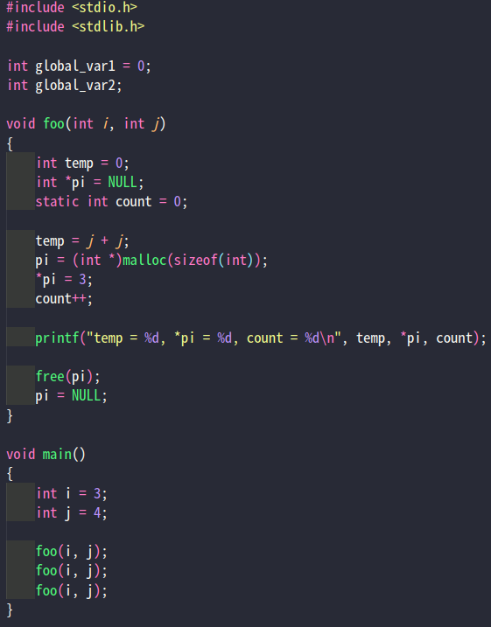

Slide 8
영역(Scope)
변수의 영역(Scope) - 공간적인 개념
변수가 가시적인(Visible) 문장들의 범위
변수가 어떤 문장에서 참조가 가능하면, 변수는 그 문장에서 가시적이다.
영역 규칙(Scope rules)
이름을 어느 변수와 연관을 짓게 할 것인가를 결정하는 규칙
지역(local) 변수 vs 비지역(nonlocal) 변수
지역 변수: 프로그램 단위(예 함수)나 블록내에 선언된 변수
비지역 변수: 프로그램 단위나 블록내에 선언되어 있지는 않지만 해당 영역에서 가시적인 변수
전역 변수는 비지역 변수의 한 예

Slide 9
정적 영역(Static Scope)
변수의 영역이 변수의 선언/정의 위치 그리고 부프로그램들의 상호 간의 공간적 배치 관계에 의하여 결정
변수의 영역이 실행(Runtime)전에 결정할 수 있음
사람 혹은 컴파일러가 소스 코드의 분석을 통해 프로그램에 포함된 모든 변수의 타입을 결정 가능
ALGOL 60에서 도입된 후 많은 언어에서 도입
두가지 형태의 정적 영역 언어가 존재
부프로그램(혹은 함수)이 중첩 가능한 경우와 중첩이 안되는 경우
부프로그램(혹은 함수)는 정적 영역을 생성
부프로그램 중첩이 가능한 언어
중첩된 부프로그램을 통해 중첩된 정적 영역의 생성이 가능
Ada, JavaScript, Common LISP, Scheme, Python 등
부프로그램 중첩이 가능하지 않은 언어
부프로그램의 중첩은 허용치 않으나 중첩된 클래스 정의나 블록에 의해서 중첩된 정적 영역 생성 가능
C기반 언어들

Slide 10
정적 영역(Static Scope)
부프로그램의 중첩이 허용되는 언어의 경우 (JS, Python 등)
가정:
모든 영역들은 프로그램 단위들과 연관
모든 nonlocal 변수에 대한 참조는 다른 프로그램 단위에 있음
해당 nonlocal 변수에 대한 접근은 영역 규칙(Scope Rule)에 의해서만 가능
영역 규칙
해석(Resolution)할 변수를 참조되는 부프로그램(함수) 영역에서 선언을 찾음
발견 된 경우: 해당 영역의 지역 변수로서 해석 (OK)
발견이 안된 경우: 정적 부모(static parent)의 영역에서 탐색
정적 조상(static ancestor)를 따라 가며 발견이 된 경우 해당 영역의 변수로 해석 (OK)
만약 최상위 프로그램 단위까지에서도 발견이 안되면 변수 미선언 에러 발생
지역 변수가 외부 (전역) 변수에 우선 함

Slide 11
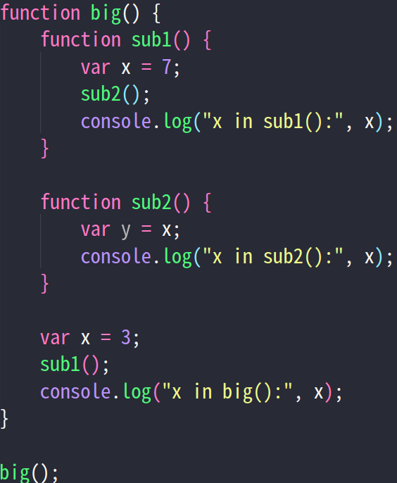
정적 영역(Static Scope) 예 - JavaScript
static_area.js
JavaScript는 var 변수나 function을 hoisting
함수 sub2의 변수 x에 대한 참조는 프로시저(함수) big에 선언된 x
함수 sub2에서 x를 찾지만 발견이 안됨, 따라서 부모 영역(scope)인 big에서 x를 탐색
함수 sub1의 변수 x에 대한 참조는 함수 sub1에 선언된 지역 변수 x이며, 지역 변수 x는 big에 존재하는 외부변수 x를 은폐시킴
특정 언어에서는 조상 영역에서 은폐된 변수를 선택적으로 참조 가능
Ada의 경우 sub1에서 부모 영역의 x를 big.x로 참조 가능

Slide 12
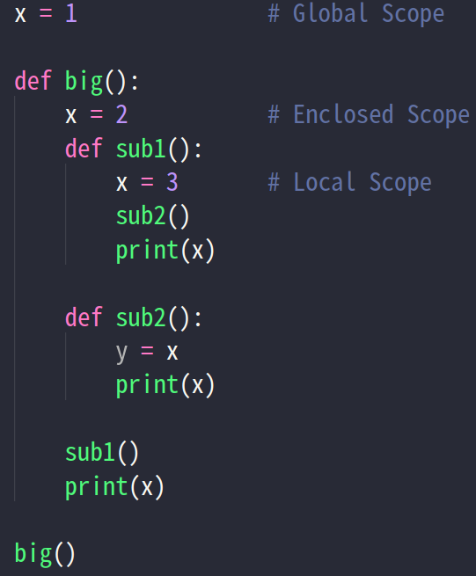
정적 영역의 예 - Python
Python에서의 Scope Resolution Rule은 LEGB
Local > Enclosed > Global > Built-in
참조할 식별자(변수, 함수 등)를 판단할 때 위의 순서대로 검색하며 발견이 안 될 경우 NameError 발생

Slide 13
블록(Block)
많은 언어에서 실행 코드 중간에 새로운 정적 영역의 정의를 허용
블록이라 불리는 부분적 코드들이 자신의 지역 변수를 갖는 것을 허용
변수의 참조 가능한 영역을 최소화 하는 효과
ALGOL60에서 도입되었으며 많은 언어(C기반 언어)에서 채택
블록(Block)내의 변수들은 스택 동적으로 작동
해당 블록에 진입할 때 메모리에 확보되었다가 빠져나올 때 회수 됨
C기반 언어의 복합문(중괄호에 싸인 코드들)내에서 선언문을 갖는 것을 허용함
블록에 의해 생성된 영역은 부프로그램(함수)에 의해 생성된 영역과 동일하게 취급
C/C++ 언어에서는 중첩된 함수를 허용하지 않음

Slide 14
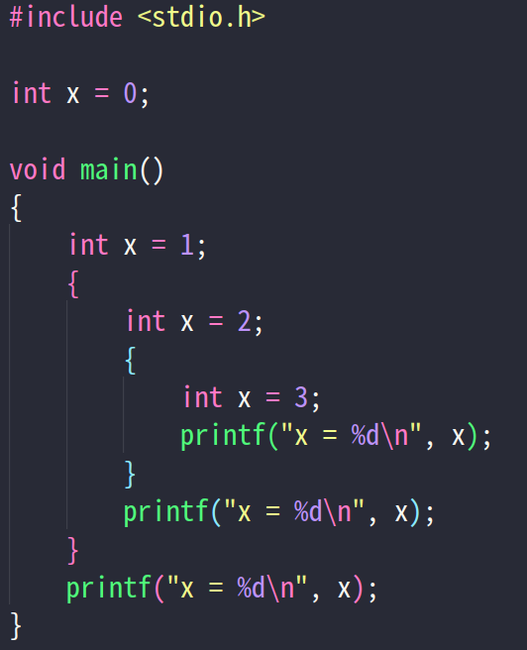
블록(Block)
C기반 언어에서는 중첩된 함수를 허용하지 않음, 하지만 블록을 통해서 중첩을 허용
블록은 복합문(중괄호에 싸인 코드)를 생성하기위해 사용
C기반 언어의 복합문(중괄호에 싸인 코드들)내에서 선언문을 갖는 것을 허용함
블록에 의해 생성된 영역은 부프로그램(함수)에 의해 생성된 영역과 동일하게 취급
Scope Resolution Rule은 Local > 부모 Scope > 선조 Scope > Global
지역 변수명와 상위영역의 변수명이 충돌할 경우 지역변수 우선
전역의 변수를 참조하고 싶은 경우 C는 extern을 사용 C++는 :: 연산자 사용

Slide 15
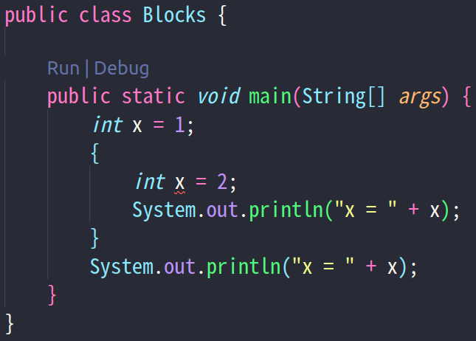
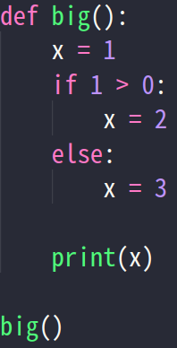
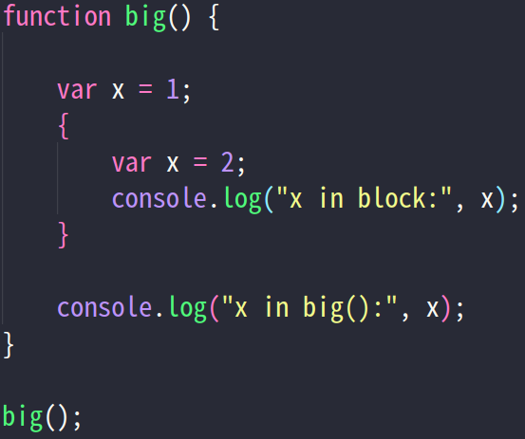
블록(Block)
Java/C#에서는 중첩 블록을 허용 하지만 중첩된 블록에서의 변수명이 상위 영역에서의 변수명과 충돌을 허용하지 않음
이름의 재사용이 오류를 유발시킬 수 있음으로 이러한 경우를 배제
JavaScript와 Python은 블록의 개념은 제공하나 블록 Scope은 없음
함수 Scope만 제공
Blocks.java
blocks.py
blocks.js

Slide 16
선언 순서
변수의 선언 위치는 변수의 영역에 영향을 미침
C89: 함수에 포함된 모든 변수 선언은 중첩된 블록에 속한 선언을 제외하고는 그 함수의 시작부분에 와야만 한다.
C99, C++, Java, JavaScript, C#, Python등은 변수 선언이 프로그램 단위에서 문장이 나타날 수 있는 곳이면 어디든지 나타나는 것을 허용
일반적으로(C99, C++, Java), 모든 지역 변수의 영역은 선언문으로부터 그 선언문이 나타나는 블록의 끝까지를 형성
C#은 블록 어디에 선언이 되든 그 블록 전체가 영역
주의: 변수를 사용하기 전에 해당 변수는 선언이 되어 있어야 함
JavaScript에서 var로 선언된 변수는 어디에 선언되어 있든 hoisting 됨 (let은 안됨)
JavaScript에서 변수의 선언 없이 변수를 사용하는 것이 가능, 이 경우 변수의 값은 undefined가 됨

Slide 17
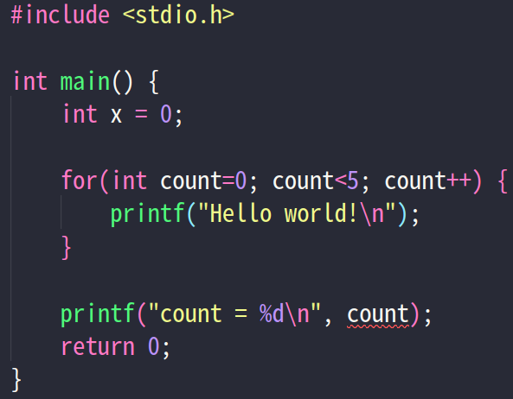
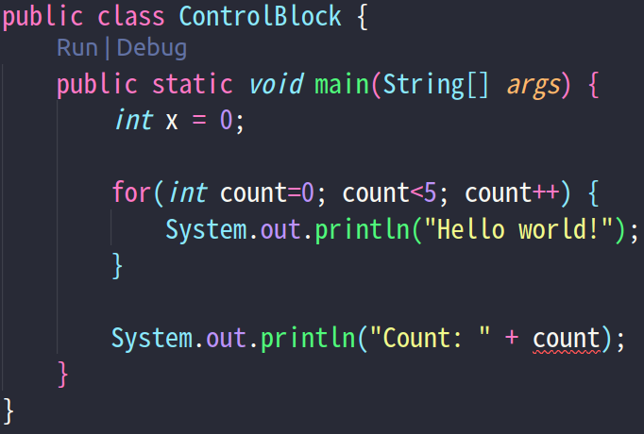
선언 순서
control_block.c
C, C++, Java, C#의 제어문 내 초기화 변수는 해당 제어문 내에서만 의미를 가짐
ControlBlock.java

Slide 18
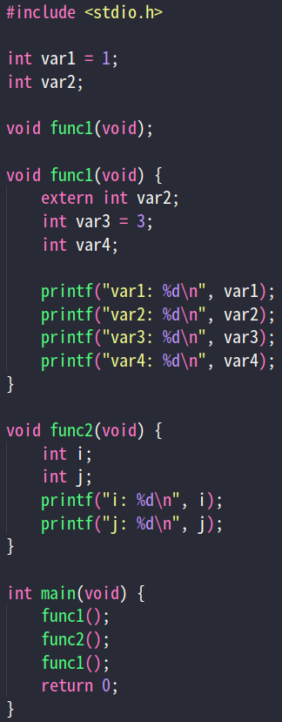
전역 영역
global_vars.c
변수 정의 (초기화 함)
변수 정의 (초기화 안함)
함수 선언
전역 변수
파일에 속한 함수 외부에 위치한 변수
함수 정의들로 구성된 프로그램 구조를 허용하는 언어에서, 변수 정의들이 함수 외부에 올 수 있음
C, C++, PHP, JavaScript, Python 등
전역 변수는 이후에 오는 함수들내에서 가시적임
전역 변수는 함수들에 가시적이며 프로그램 전체에 가시적일 수 있다. 이는 오류의 원천이 될 수 있음
전역 변수는 필요악이다. (Global variable is necessary evil.)
특히 C는 전역 공간을 관리하는 이름공간(namespace)이 없음
변수 선언
함수 정의

Slide 19
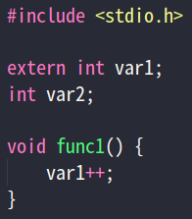
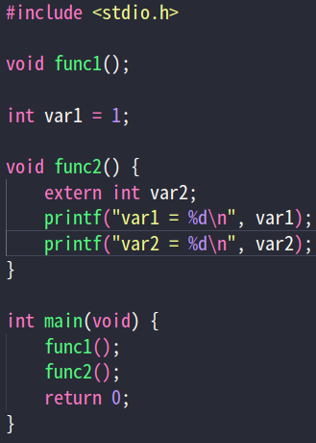
전역 영역
extern1.c
C/C++언어에서의 전역 변수의 선언과 정의
선언: 타입 및 다른 속성들을 명세하나 기억공간의 할당을 하지 않음
정의: 속성들을 명세하고 기억공간을 할당 함
선언은 여러번 할 수 있지만 정의는 한번만 가능
예: extern int var1;
전역에 위치하면 var1이 다른 파일에 존재함을 의미
지역에 위치하면 var1이 전역에 존재함을 의미 (다른 파일의 전역이어도 상관없음)
C에서 전역과 지역변수의 이름이 같은 경우 지역 우선이며 전역 변수의 이름은 은폐됨
C++에서는 ::연산자를 이용하여 전역 변수를 접근 가능
extern2.c

Slide 20
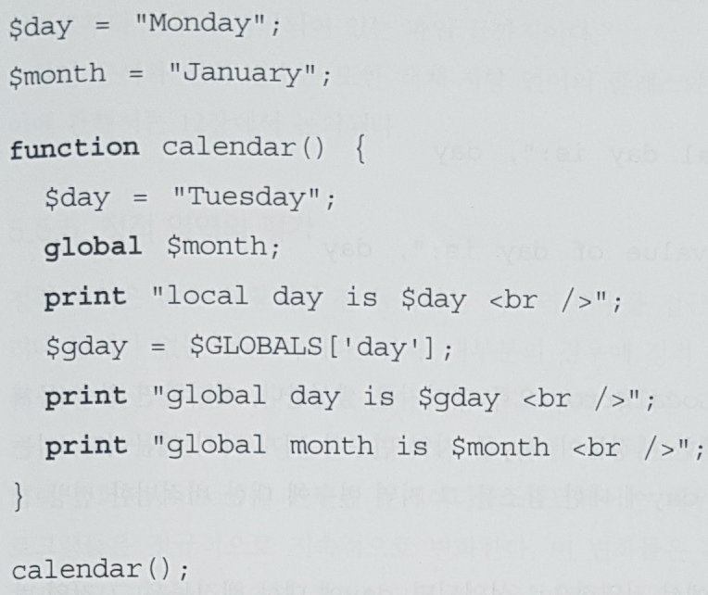
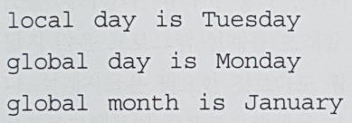
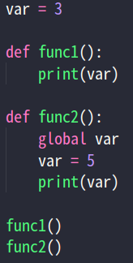
전역 영역
PHP의 전역 변수
PHP 전역변수의 영역은 선언한 위치로부터 파일의 끝까지 임
PHP 전역변수는 함수내에서 기본적으로 비가시적이나 명시적으로 가시적이게 할 수 있음
전역변수와 동일한 지역변수가 존재하면 변수이름을을 첨자로하여$GLOBAL배열을 이용하여 접근가능
전역변수와 동일한 지역변수가 존재하지 않으면 global 선언문을 이용하여 접근가능
JavaScript의 전역 변수
JS의 전역변수는 동일한 이름을 가진 지역 변수가 있는 경우 해당 지역에서는 지역 변수만 접근이 가능하고 전역 변수를 접근할 수 있는 방법은 없음
Python의 전역 변수
전역변수와 동일한 이름을 가진 지역변수가 존재하면 전역 변수는 은폐됨
Python의 전역변수는 함수 내에서 기본적으로 읽기는 가능 하지만 쓰기를 위해서는 global 선언을 해주어야 함
그렇지 않을 경우 에러 발생

Slide 21
정적 영역의 평가
장점
많은 상황에서 잘 동작하는 비지역 변수를 접근하는 방법을 제공
단점
변수와 부프로그램에 대한 접근을 필요 이상으로 많이 허용
프로그램의 수정 혹은 버전업 과정에서 전역 변수의 사용을 부추길 수 있음
초기의 설계를 쉽게 폐기시키고 전역변수로 문제를 해결하려고 함
해결책으로서 캡슐화가 제안 됨

Slide 22
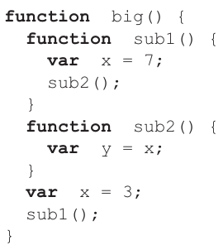
동적 영역
부프로그램의 호출 순서에 따라서 변수의 영역이 결정
APL, SNOBOL4, LISP의 초기 버전에서 변수의 영역은 동적
Perl과 Common Lisp의 경우 디폴트 영역 메커니즘은 정적이나 동적 영역을 갖도록 선언 가능
호출 순서에 따라서 x의 의미가 달라짐

Slide 23
동적 영역의 평가
문제점
부프로그램 내의 지역 변수가 다른 실행 중인 부프로그램에 가시적이다.
지역 변수를 보호할 방법이 없음
정적 영역보다 동적 영역이 신뢰성이 떨어짐
비지역 변수에대한 참조를 정적으로 타입 검사를 할 수 없음
프로그램의 판독을 어렵게 함
프로그램 작성 시에 부프로그램의 호출 순서를 알 수 없음
동적 영역에서의 비지역 변수에 대한 접근은 정적 영역에서의 비지역 변수에 대한 접근보다 느리다.
장점
부프로그램을 호출 시에 매개변수 전달을 할 필요가 없음
호출 하는 함수(Caller)의 변수들은 호출 되는 함수(Callee)에서 묵시적으로 가시적임
동적 영역은 정적 영역 만큼 사용되지 않음
장점 보다 문제점이 더 많기 때문
Lisp의 경우 최신버전에서 동적 영역을 정적 영역으로 대치시킴

